Slide 1

Team #3
Final Project Review
108-1 軟體工程期末Project報告
105590008 黃禎安
105590019 顏柏耀
105590050 李添熙
105590049 吳浩廷
107AEA001 孫琪茵

Slide 2
Team Meeting
大meeting:
2019/10/08 第一次討論：小組成員一起撰寫PEP報告，確定整個 project 的大致方向與⽬標
201910/15 第二次討論：重新檢視先前的 PEP 報告，研究需要改善的細節
2019/10/22 第三次討論：利用程式初步架構 project，討論 SRS 報告內容
2019/10/29 第四次討論：確定 SRS 報告內容，準備期中報告
2019/11/05 第五次討論：設計 WBS 管理、工作狀態追蹤
2019/11/12 第六次討論：設計操作介面、工作排程的流程
2019/11/19 第七次討論：討論 SDD 報告內容
2019/11/26 第八次討論：討論使用者身份驗證、任務排程、任務狀態追蹤、任務報表設計
2019/12/03 第九次討論：討論系統管理者設計
2019/12/10 第十次討論：檢視之前使用者身份驗證、系統管理者、任務排程、任務狀態追蹤、任務 報表、操作介面設計
2019/12/17 第十一次討論： 做期末報告，確認報告內容
小meeting:
三天一次，處理每次大meeting的細節部分

Slide 3
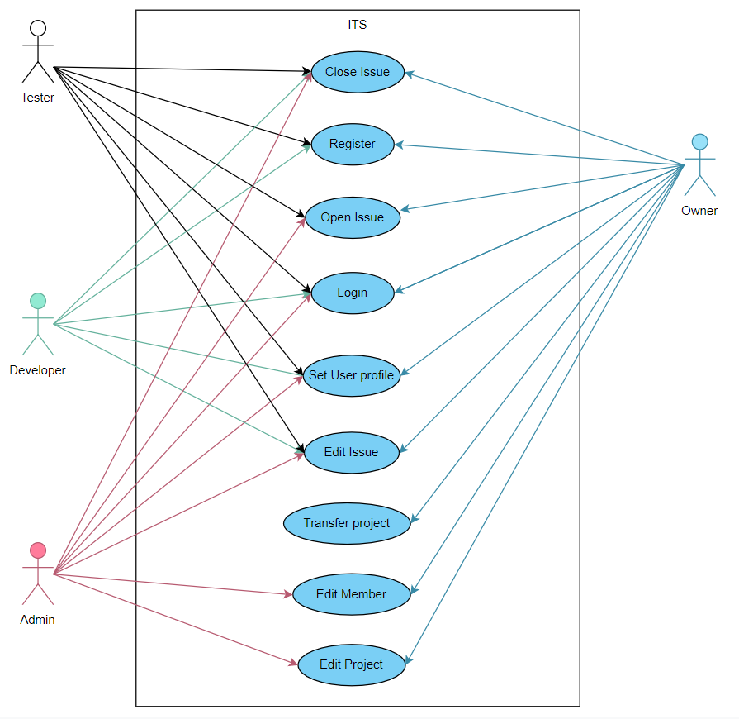
Use Case

Slide 4
Use Case
Register :在登入頁面提供註冊服務
Login :UGMS 允許使用者登入，提供使用者登入介面
User Setting :UGMS讓使用者可以設定/修改自己的個人資訊
User Management : UGMS提供專案管理員帳號管理功能，包括帳號的新增、修改、刪除和查詢
Project: UGMS、專案管理子系統(PMS) 與資料庫間必須能傳送與接收專案資料，報表產生與管理子系統(RSS)能取得資料庫的專案資料但不能更改
Project Management: UGMS可讓每組帳號在不同的專案中扮演不同的角色，使用者可以操作其權限許可的動作，PMS 允許使用者新增或瀏覽既有的專案資訊，需產生專案報表RSS可以生成並可供使用者查詢

Slide 5
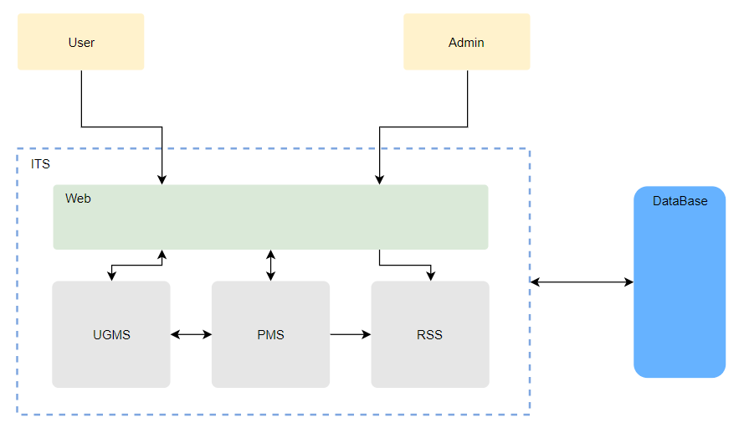
System Architecture design

Slide 6
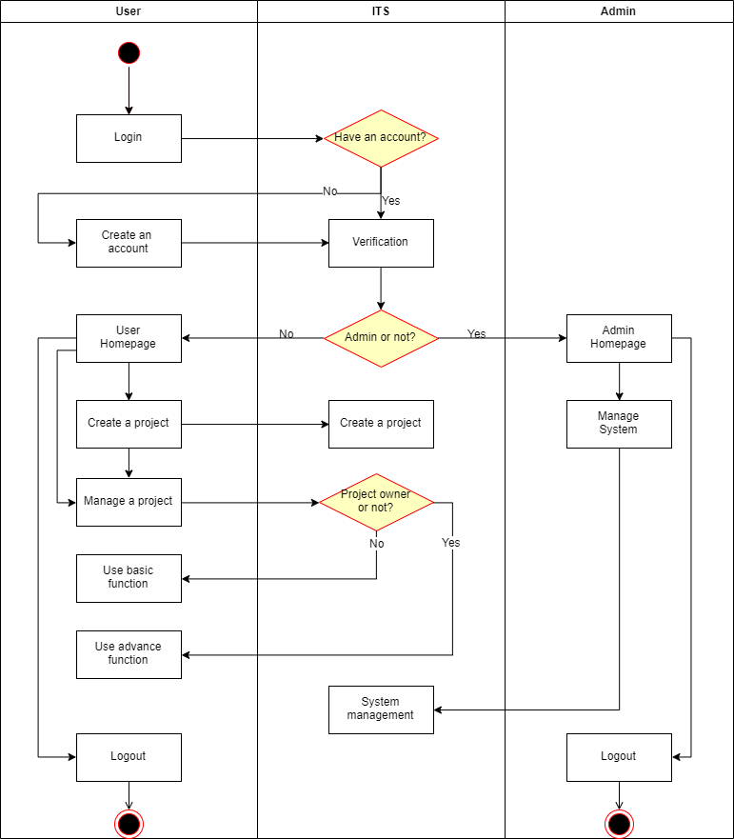
System Analysis

Slide 7
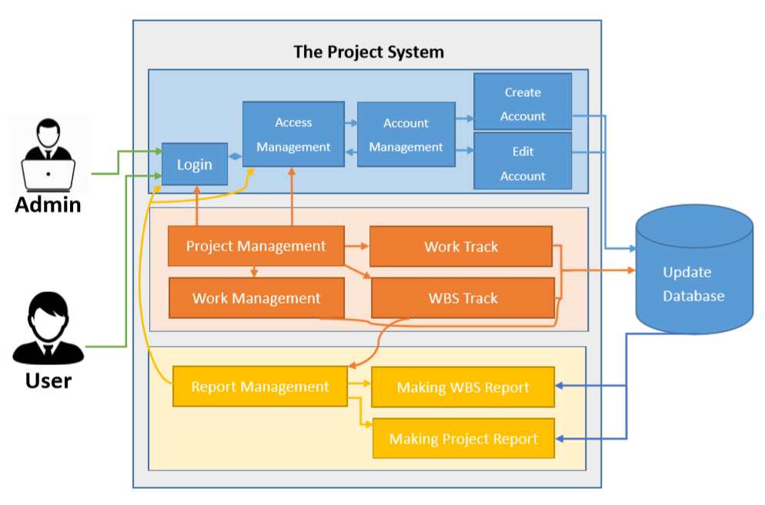
System Design models

Slide 8
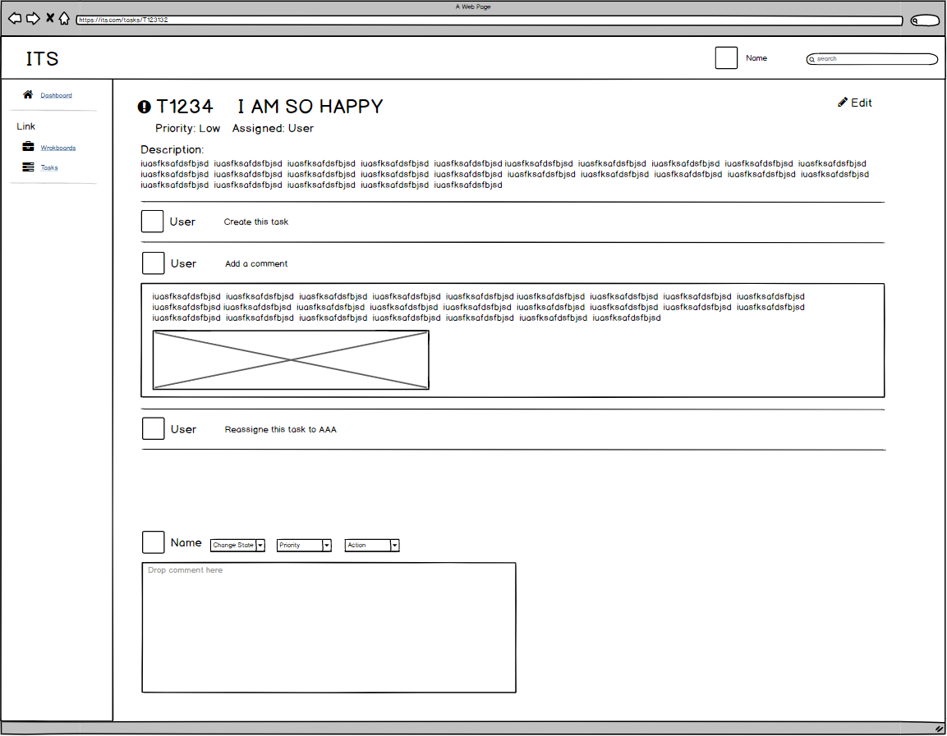
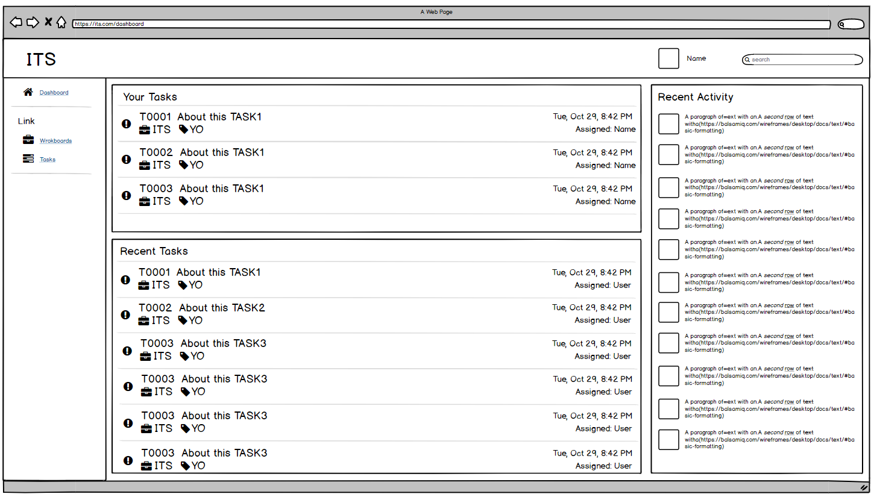
Interface Design

Slide 9
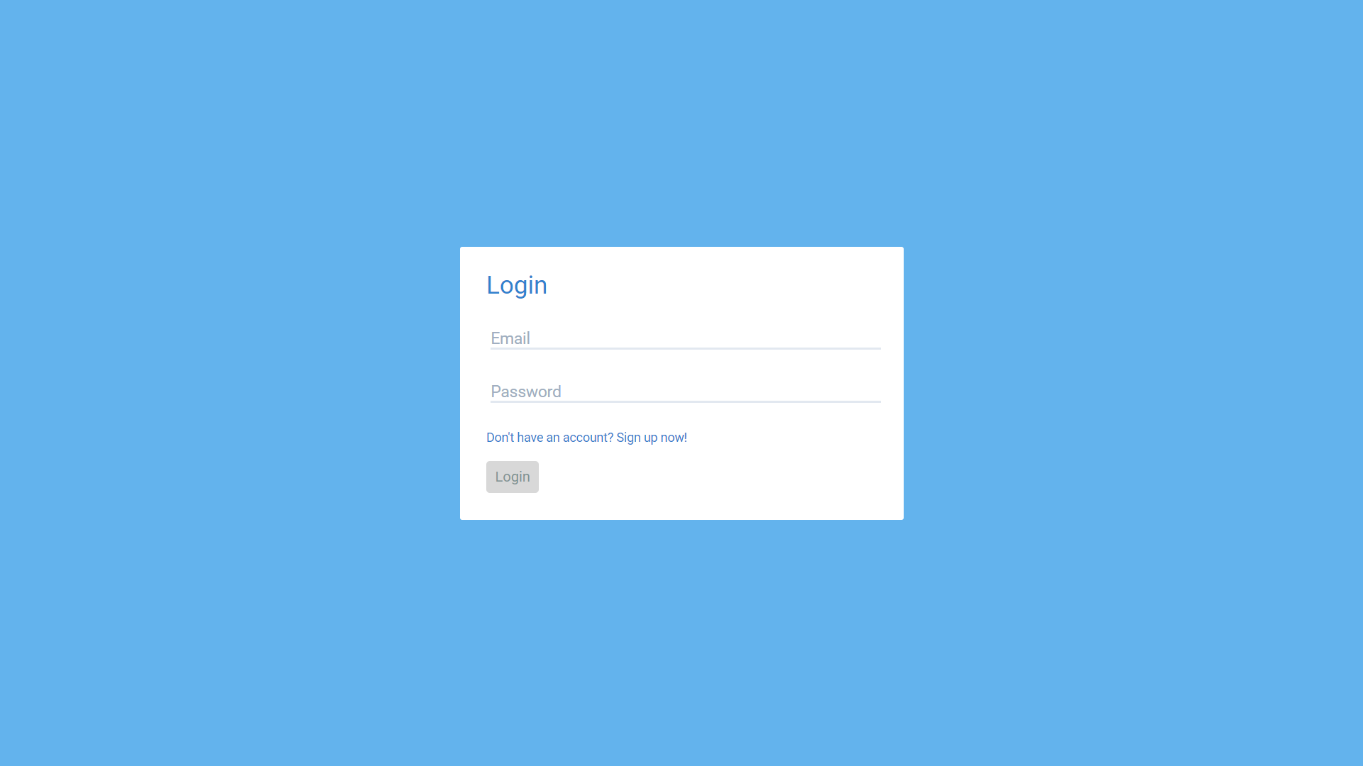
Interface Design

Slide 10
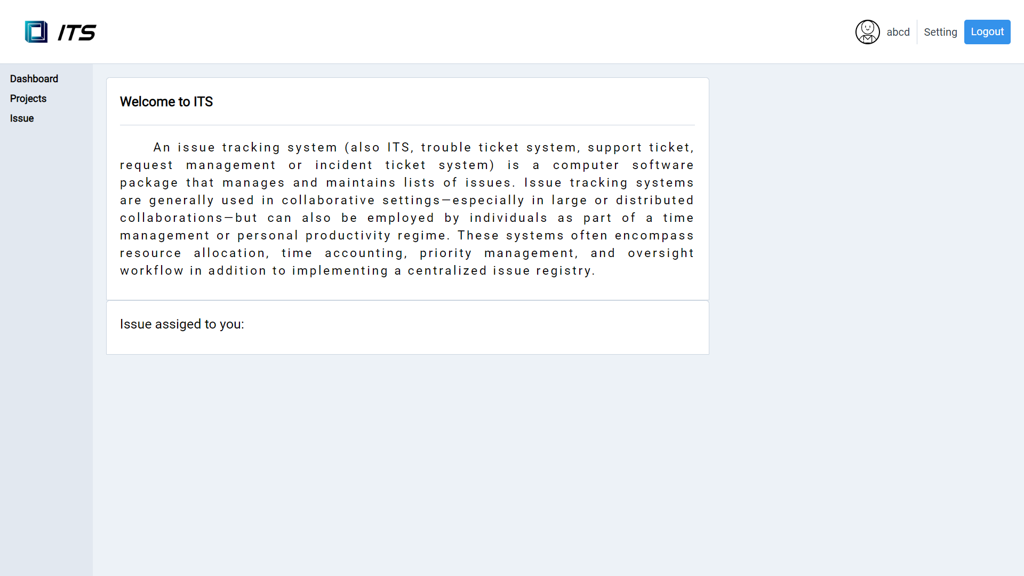
Interface Design

Slide 11
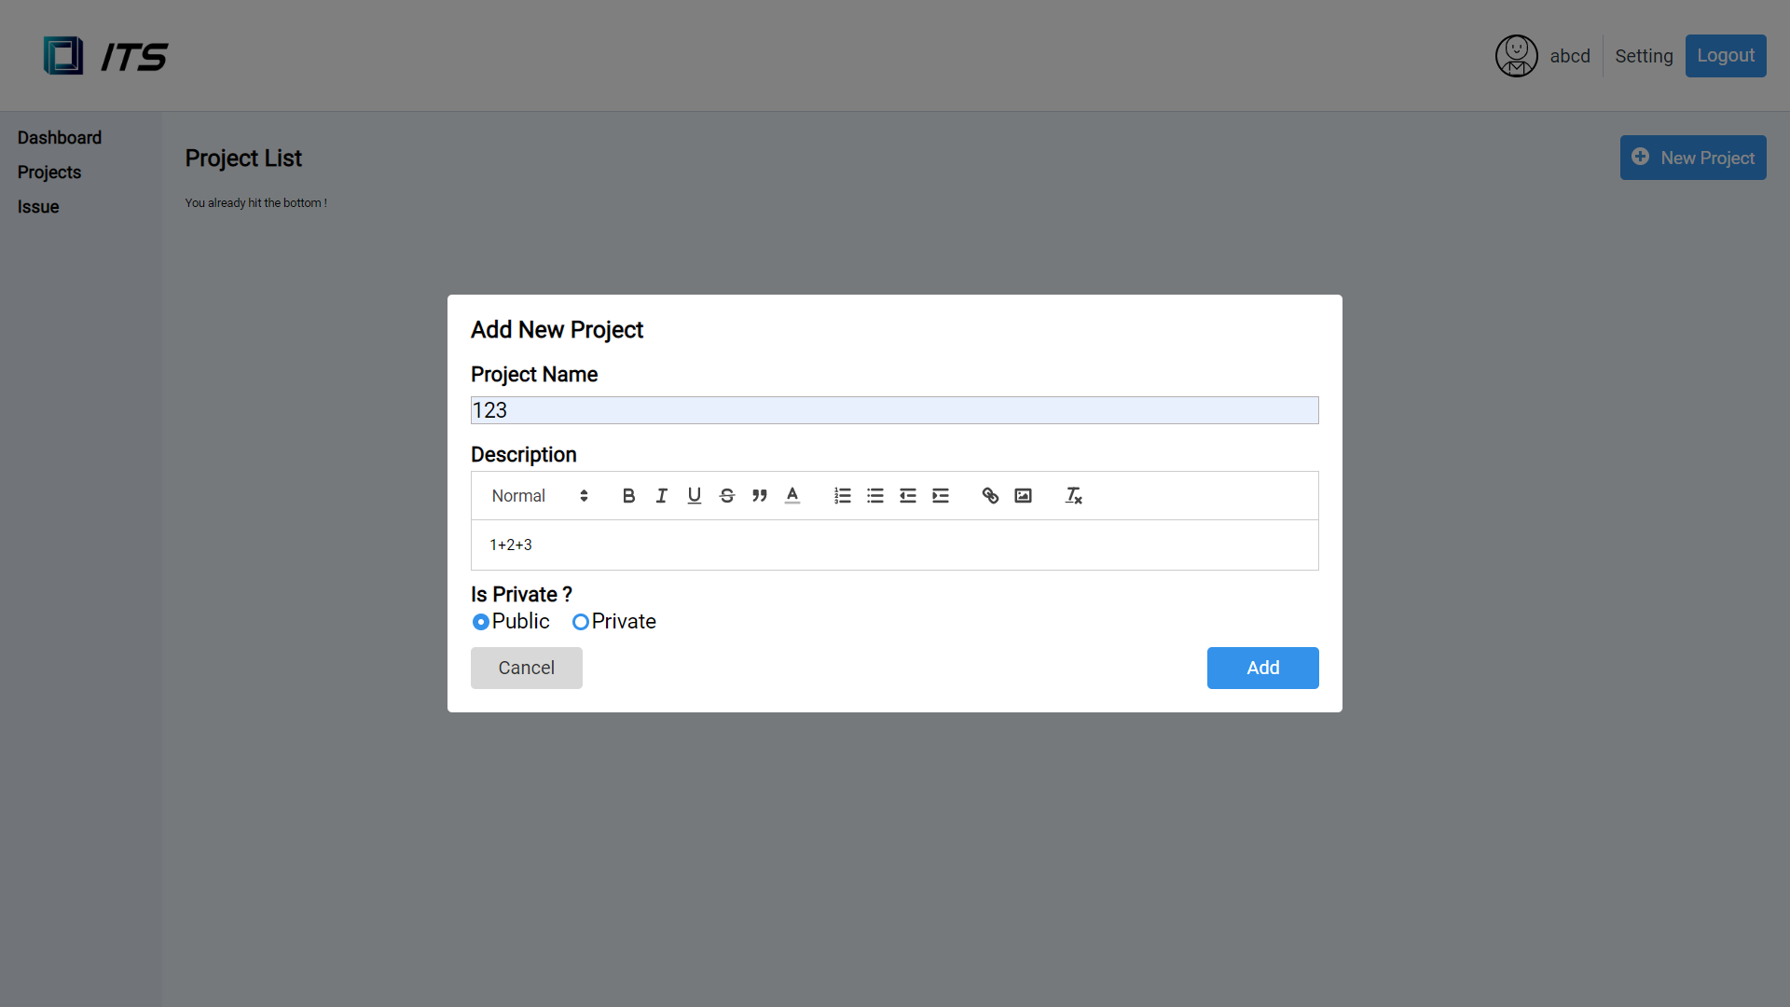
Interface Design

Slide 12
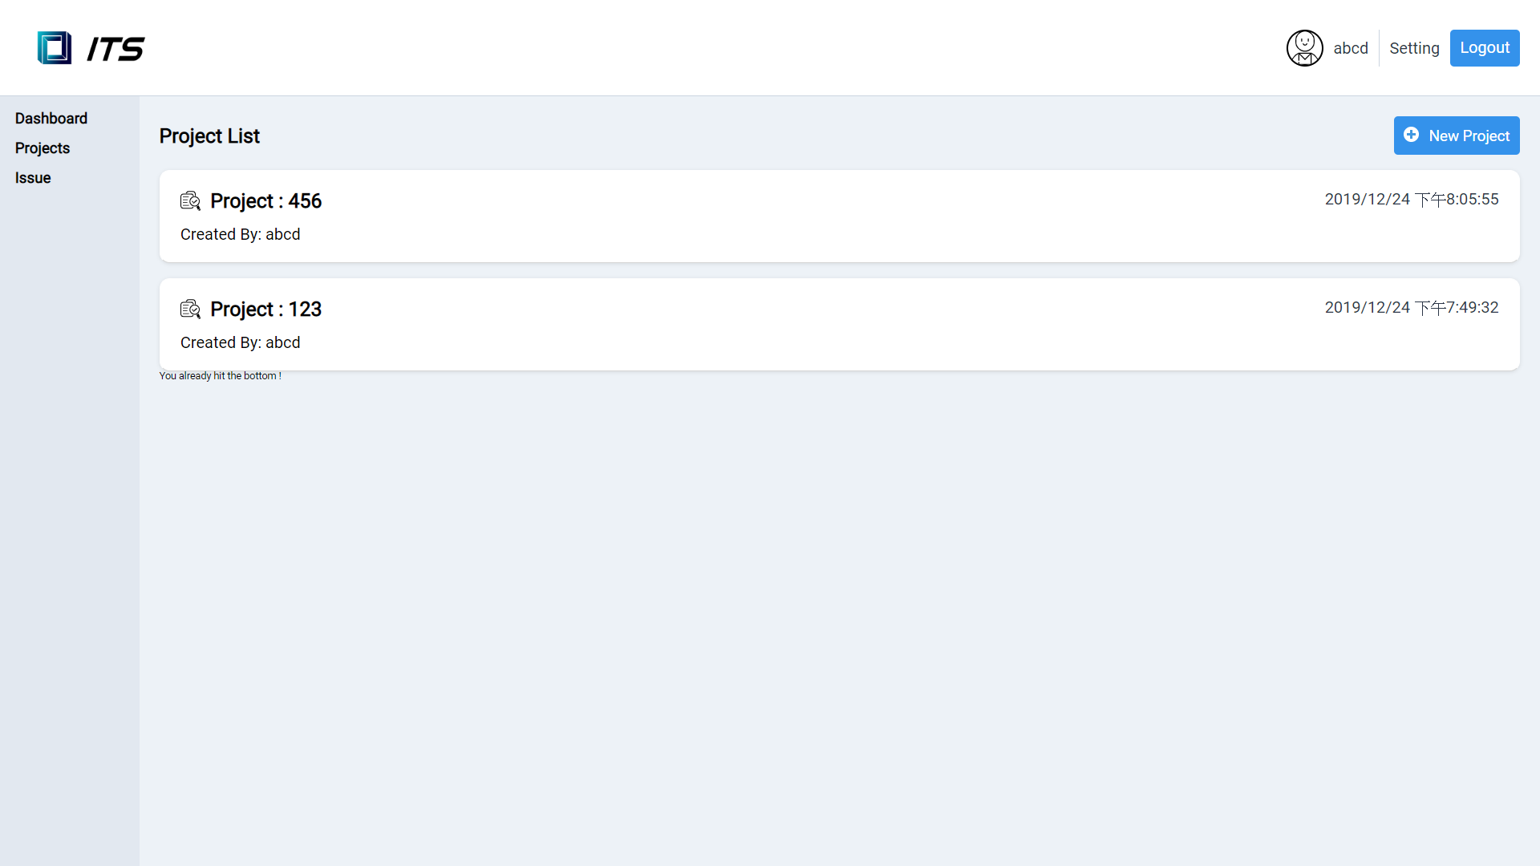
Interface Design

Slide 13
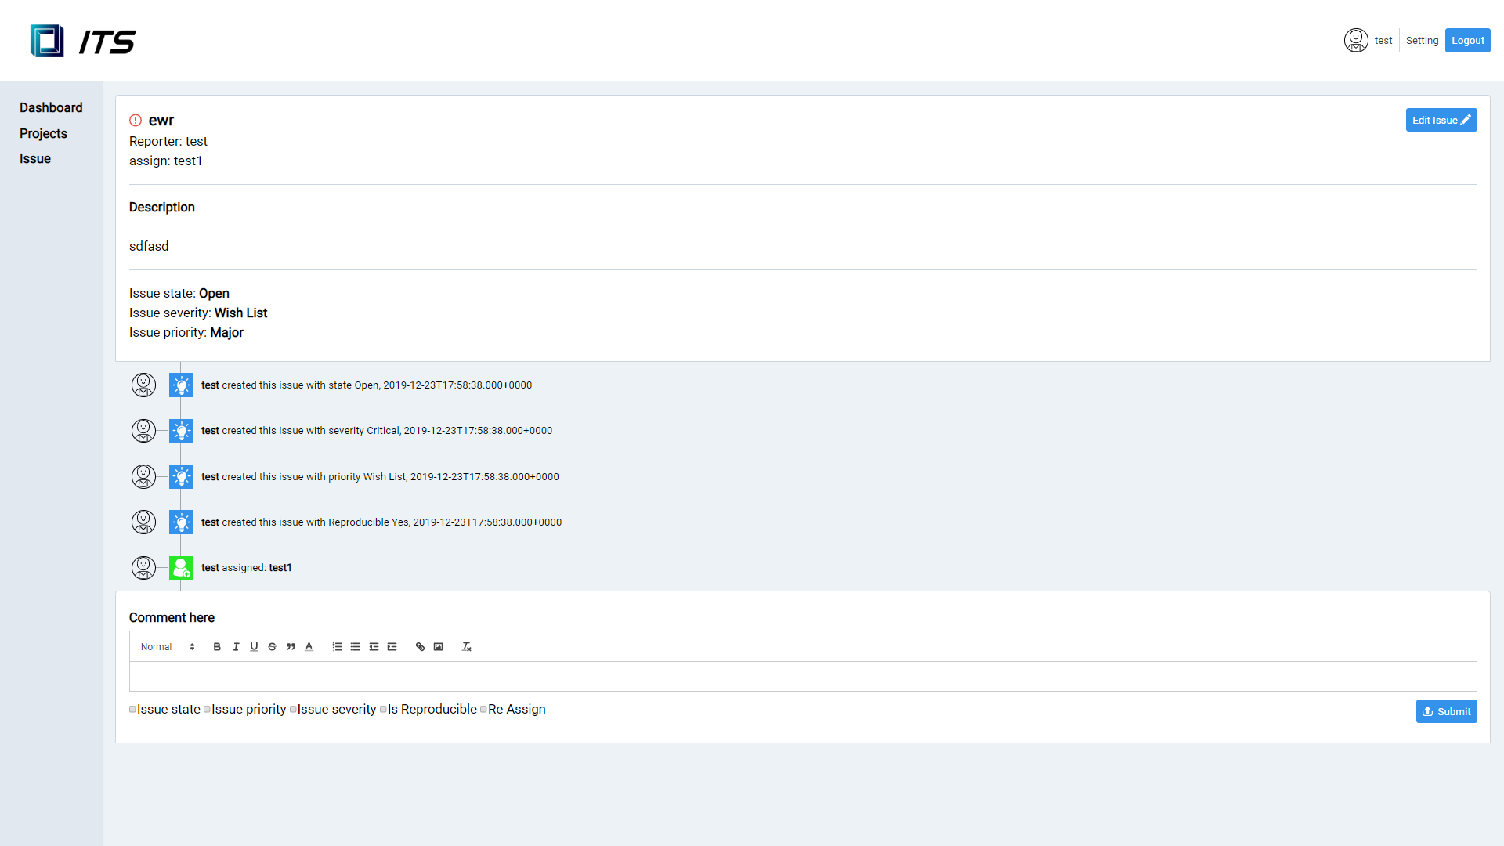
Interface Design

Slide 14
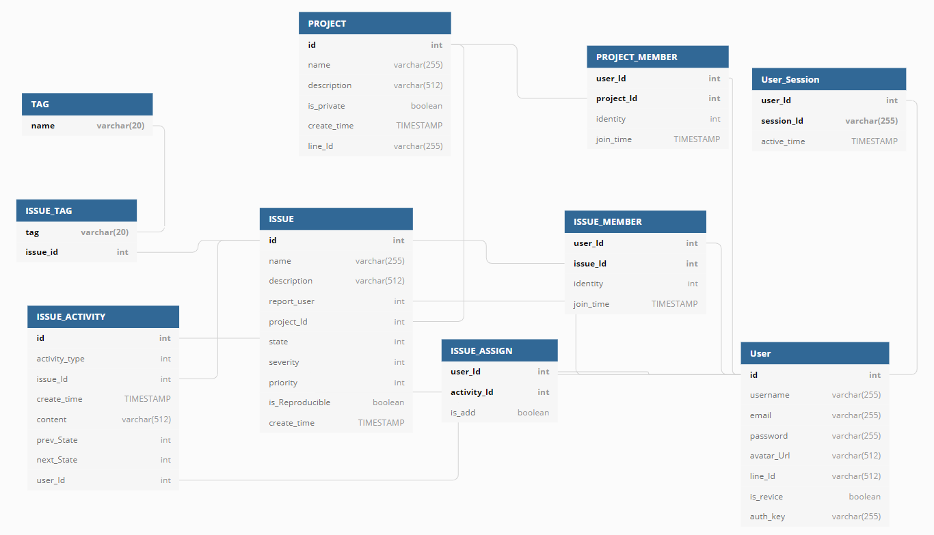
DB diagram

Slide 15
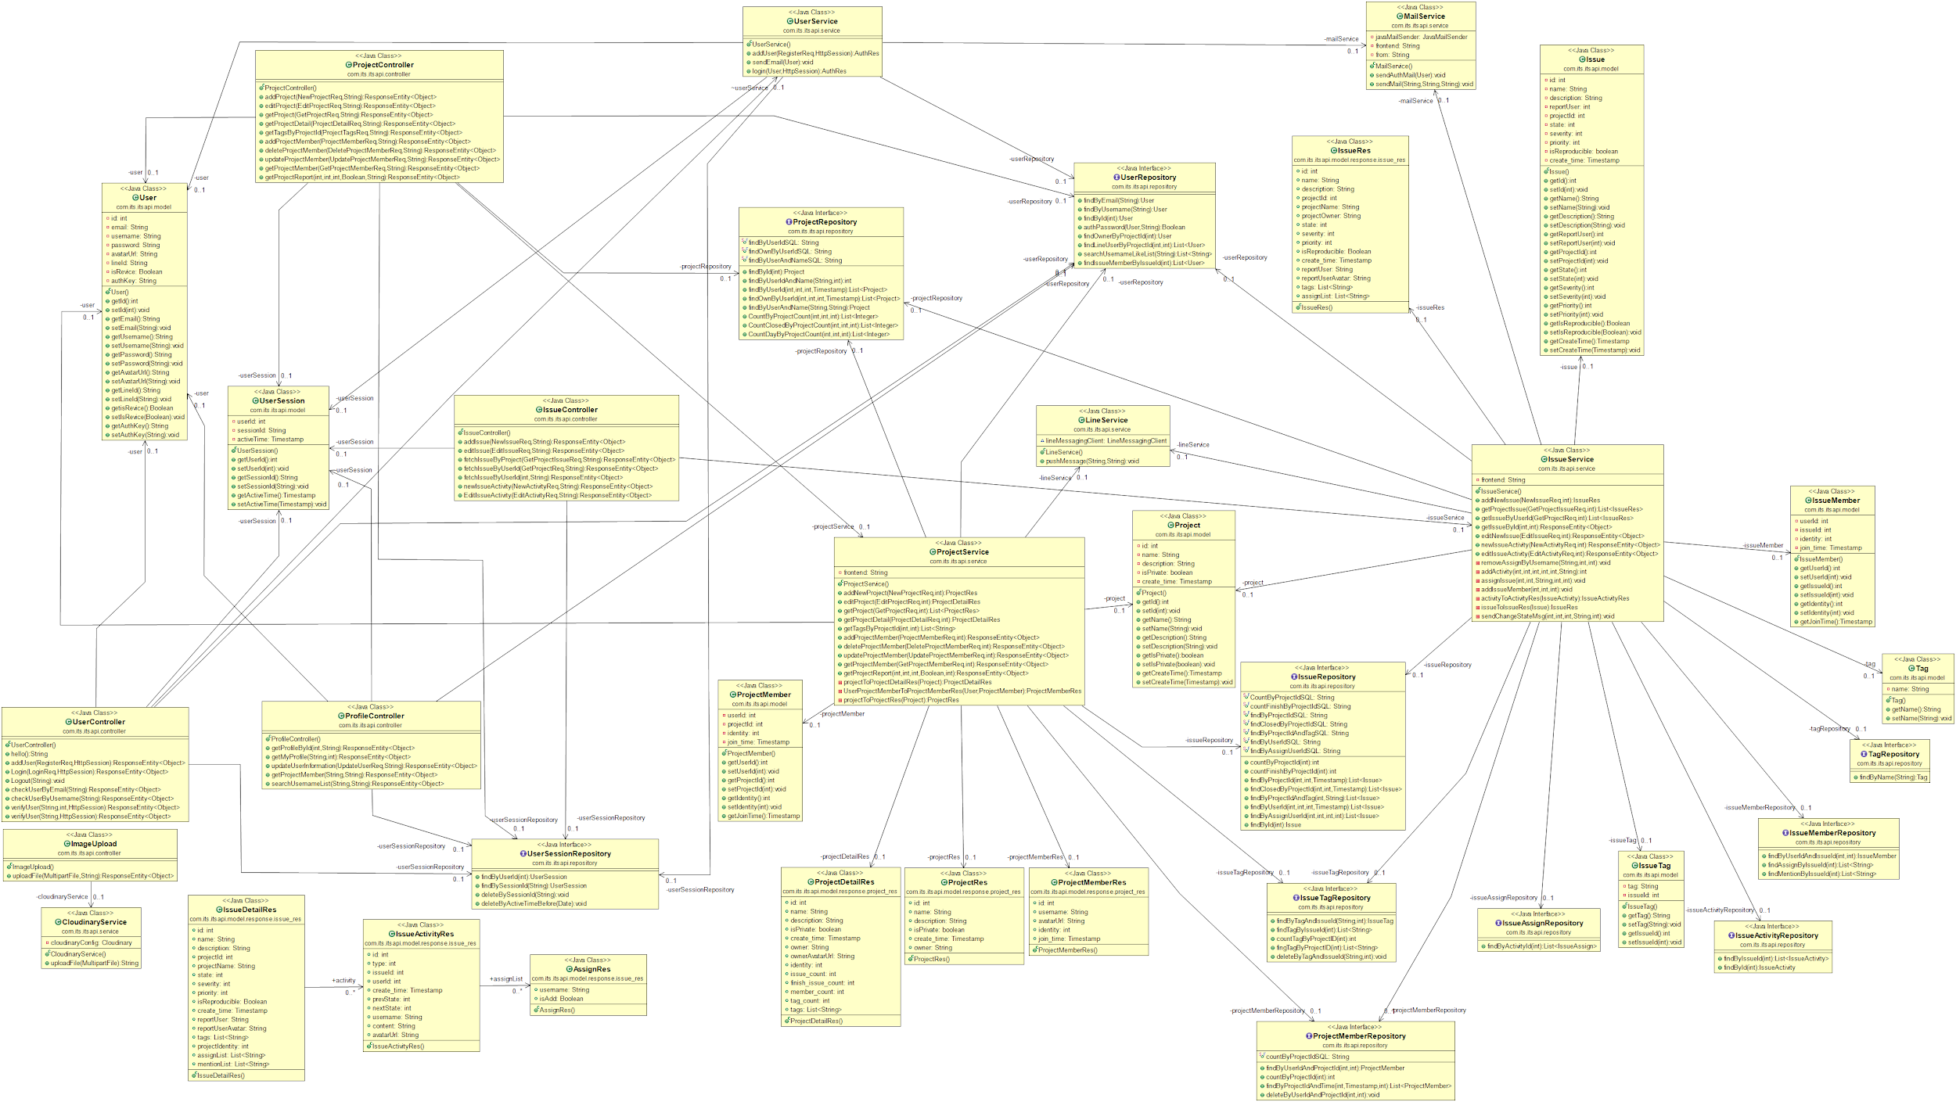
Class diagram

Slide 16
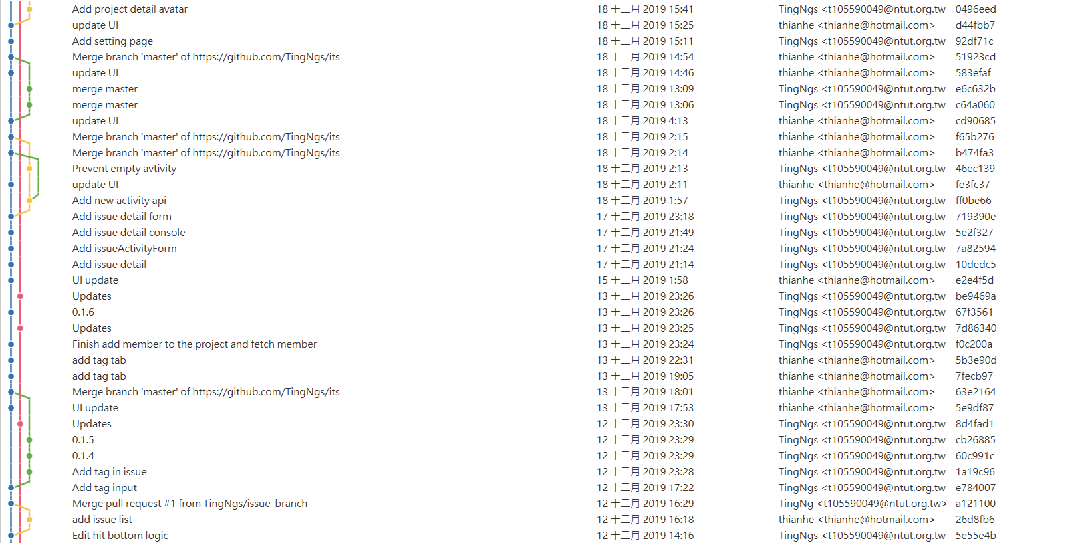
Github & Change history of the project

Slide 17
Unit Testing
前端部分使用 Jest JS
後端部分使用 JUnit
Coverage 非常低，只有測部分重要和複雜邏輯。
如mock API 回傳的結果和 status code.

Slide 18
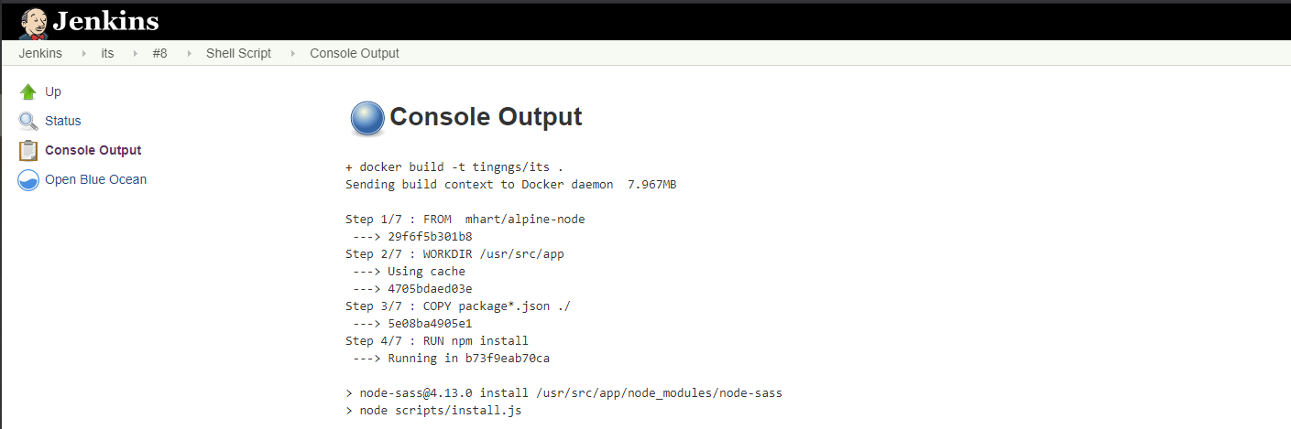
CI

Slide 19
Project Retrospective
團隊成員是否都有跟上進度?
A : 沒有。
專案最終成果是否符合預期?
A : 功能上應該要實現的功能大抵都有成功。
但低估了開發所需時間，但對於測試的部分幾乎沒時間完成。

Slide 20
Project Retrospective
團隊成員工作佔比:
105590008 黃禎安 : 20%
105590019 顏柏耀 : 20%
105590050 李添熙 : 20%
105590049 吳浩廷 : 20%
107AEA001 孫琪茵 : 20%

Slide 21
Demo

Slide 22
Team #3
報告結束 感謝聆聽

